Slide 1
第五节 连续时间系统的频域分析
1* 熟练掌握系统的频域分析方法
理解并掌握无失真传输系统的频响特性
理解理想低通滤波器的非因果性
理解吉布斯现象

Slide 2
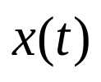

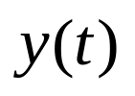
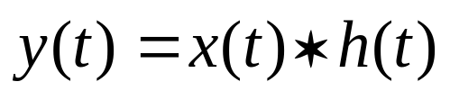

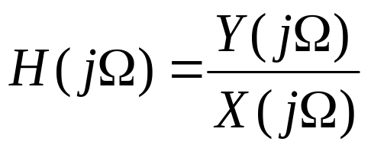
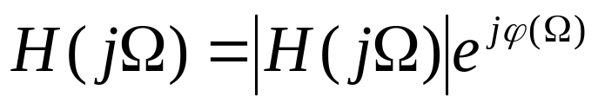
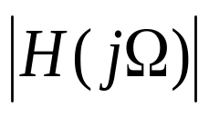
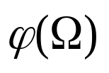
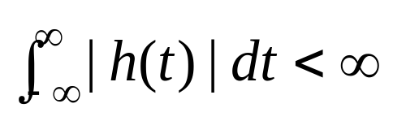
一 、 信号通过系统的频域分析
幅频响应
频率响应函数
相频响应
满足狄里赫利条件：
稳定系统

Slide 3

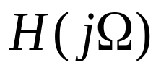
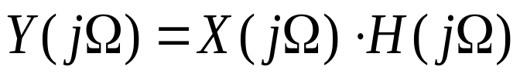
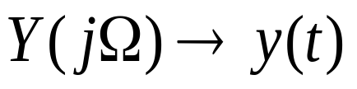
系统的频域分析方法:
1. 将激励信号分解为不同频率分量
2. 确定系统频率响应函数
3. 求取每一频率分量的响应
4. 对响应频谱函数求傅立叶反变换得到系统的响应函数

Slide 4
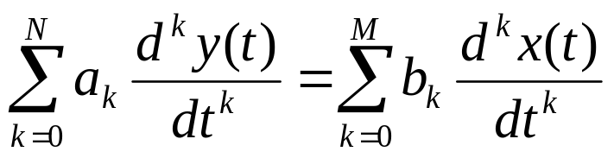
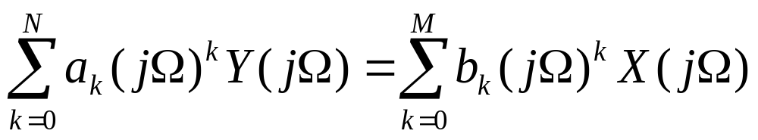
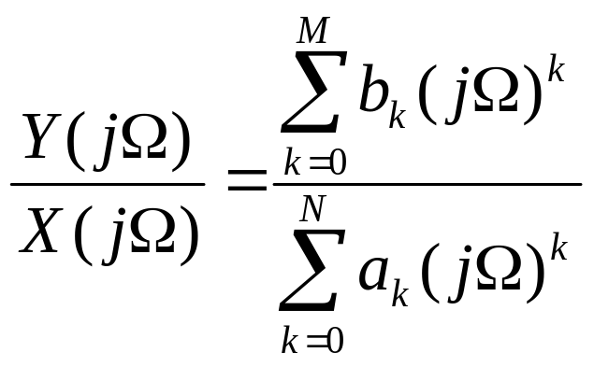

如何确定系统频率响应函数？
n 阶线性时不变连续系统：
根据傅立叶变换的时域微分特性

Slide 5
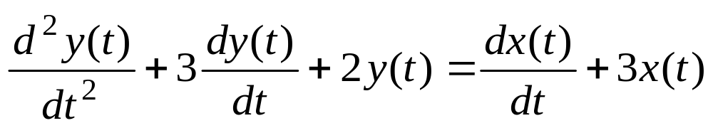
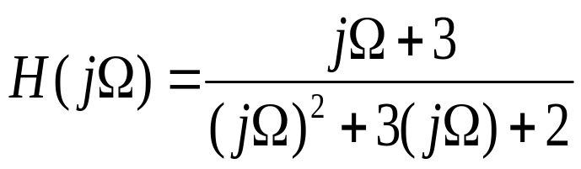
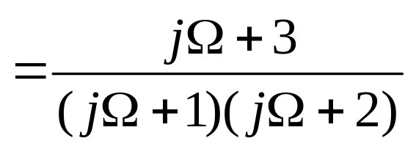
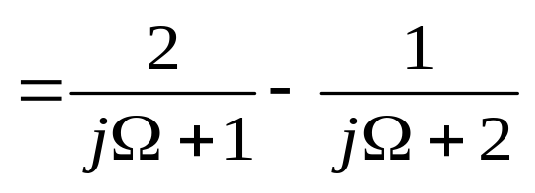

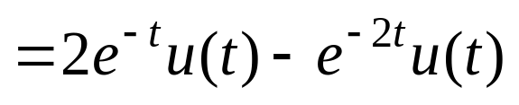
例1：某线性时不变系统的微分方程为
求该系统的单位冲激响应。
解：
频率响应函数
单位冲激响应：

Slide 6
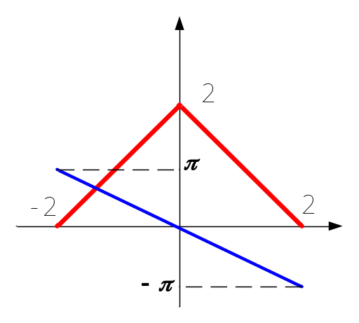
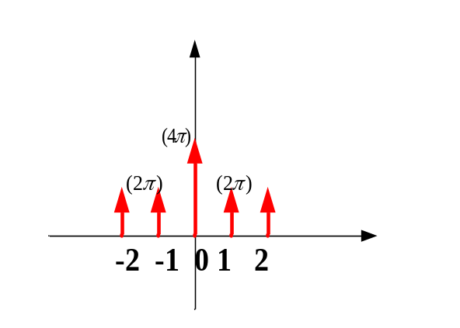



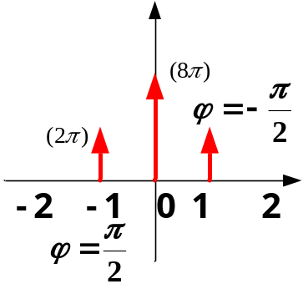

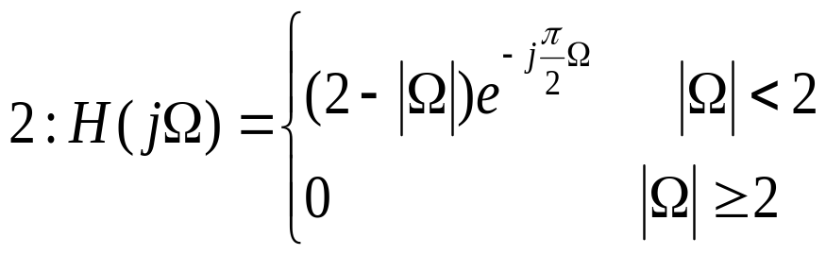




例2：一线性系统的频响曲线如下图所示，求激励信号为x(t)=2+2cos(t)+2cos(2t) 的零状态响应。

Slide 7
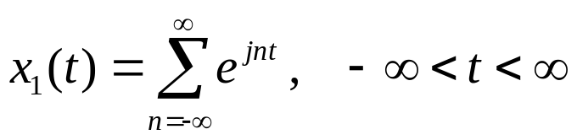







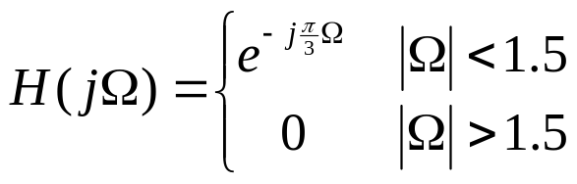


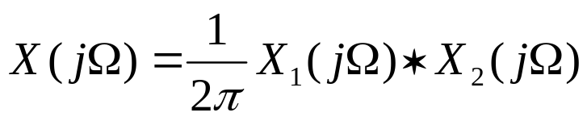
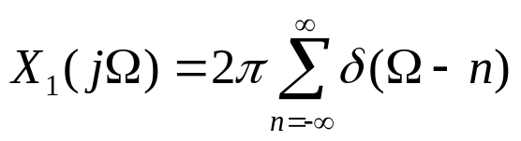
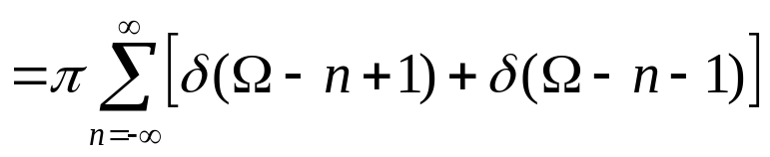

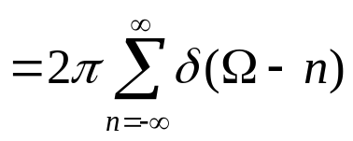

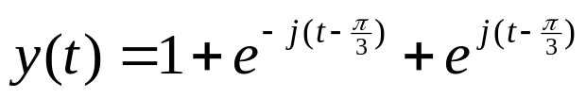

例3: 如图所示系统, 已知
求该系统的输出
解:

Slide 8

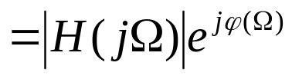


二、 无失真传输系统的频响特性
信号通过系统的频域分析:
信号不失真传输条件:
满足的条件
1、 失真产生的原因
(1) 系统对各个子信号幅度放大或衰减的程度不一样, 造成 幅度失真
(2) 系统对各个子信号延时t₀不一样，使子信号之间相对位置发生变化，造成相位失真
2、线性系统不失真的条件
(1) 系统对所有子信号的幅度放大或衰减相同
(2) 系统对所有子信号的延时一样

Slide 9
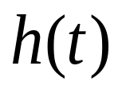






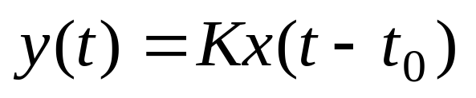
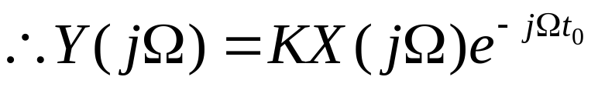
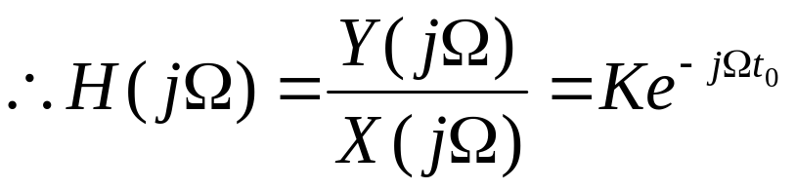
线性时不变系统不失真条件的推导:
LTI
不失真的系统必然满足:

Slide 10

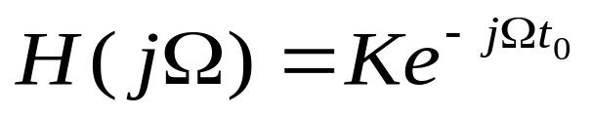



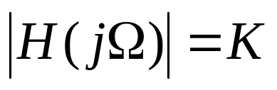

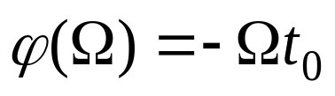


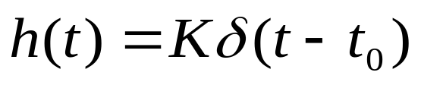
理想传输系统的系统函数：
信号通过系统不产生失真的理想条件：
1. 系统的幅频特性在整个频率范围内为一常数
2. 系统的相频特性应是过原点的一条直线
难以实现

Slide 11
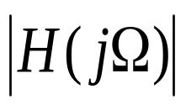
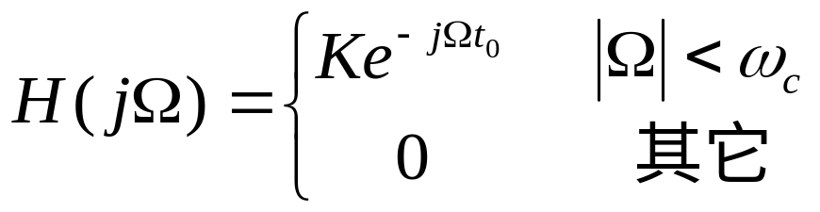
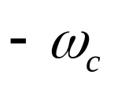
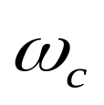



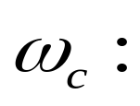
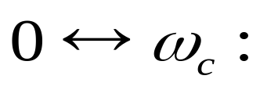
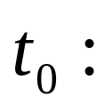
三、 理想低通滤波器
1 理想低通滤波器的频率特性
K
截止频率
通带
群延时

Slide 12
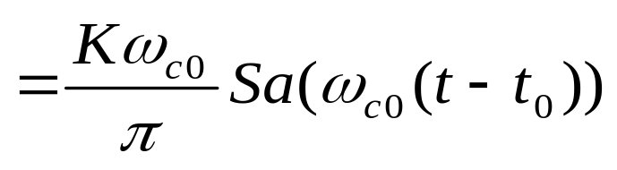
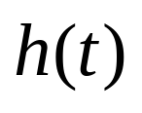
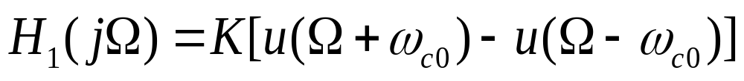
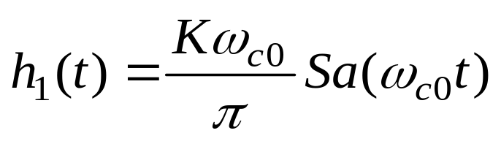

2 理想低通滤波器的单位冲激响应
傅立叶反变换
由对偶性质:
由延时性质:

Slide 13


理想低通滤波器
单位冲激响应的特点：
1、波形失真
2、延时t₀时刻
3、非因果性
—物理不可实现系统

Slide 14








3 理想低通滤波器的单位阶跃响应
正弦积分函数

Slide 15

理想低通的阶跃响应：
1.09K
1 信号边沿变缓
2 信号波形发生了失真
3 信号有延时
4 系统响应超前于激励（非因果性）
5 间断点两边有最大为9% 的超量起伏

Slide 16














理想滤波器
违反了因果律, 是物理不可实现系统
实际滤波器
接近于理想滤波器的特性
最平坦滤波器：Butterworth滤波器
通带等起伏滤波器：Chebyshev滤波器
低通滤波器容限图

Slide 17



4 吉布斯现象（Gibbs）
（1）用有限项傅立叶级数表征方波信号时
① 在连续点处完全收敛于原来的信号。
② 在不连续点处出现 9% 的超量起伏，
随着项数的增加，收敛于间断点左右极限的平均值。

Slide 18







（2）用理想滤波器对非周期信号的频谱进行截取时

Slide 19
作业：3.21
3.27
3.28

